Slide 1
Diversidad lingüística
Emiliano y Obed

Slide 2
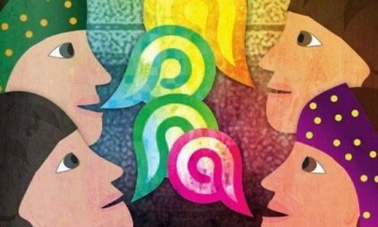
Qué es la diversidad lingüística?
A la existencia de distintas lenguas se le denomina diversidad lingüística. Se ha calculado que en el mundo se hablan cerca de 7 mil lenguas, además de aproximadamente 3 mil lenguas de señas mediante las que se comunican las comunidades de sordos. ¡Es decir que existen hasta 10 mil lenguas en el mundo!

Slide 3
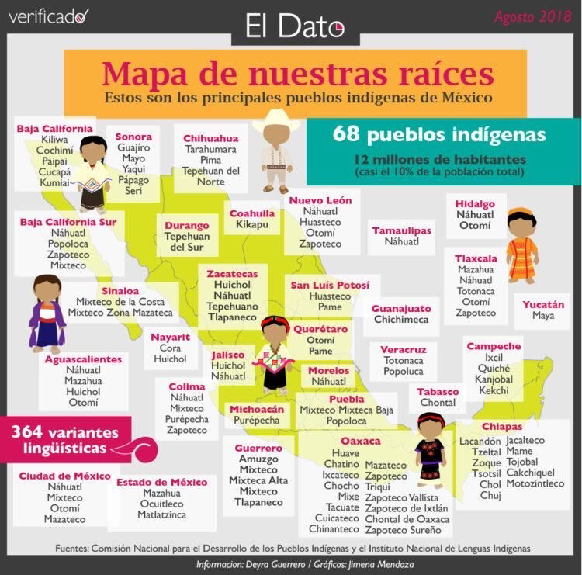
¿Cuáles son algunas de las 68 lenguas?
Álgica.Yuto-nahua.Cochimí-yumana.Seri.Oto-mangue.Maya.Totonaco-tepehua.Tarasca.Mixe-zoque.Chontal de Oaxaca.Huave

Slide 4
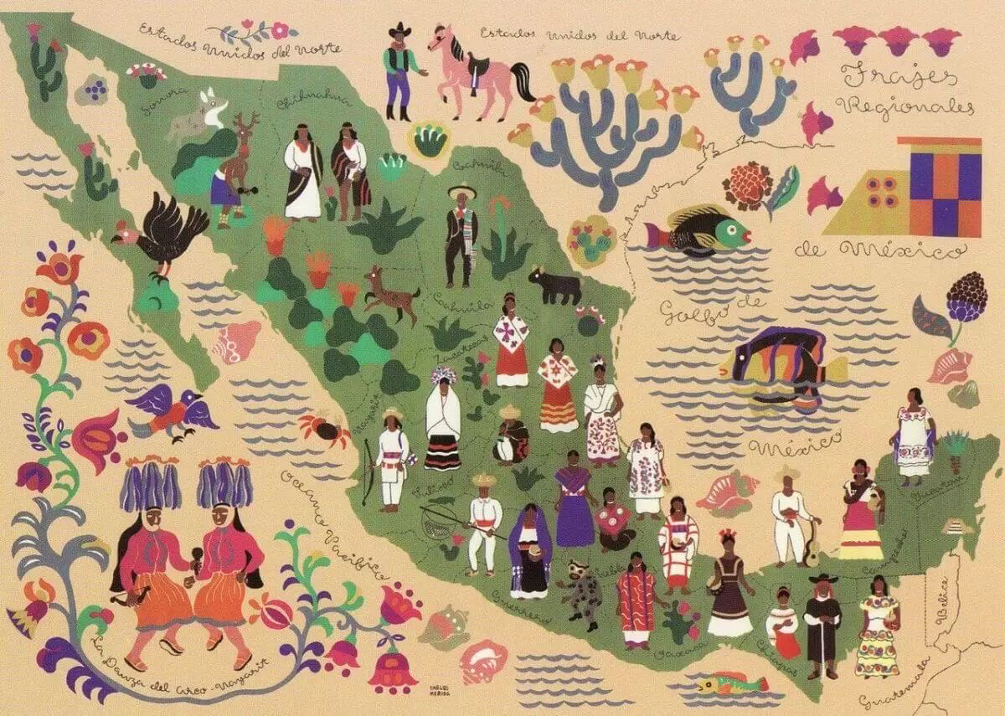

Aquí les dejamos un pequeño collage de la diversidad lingüística (Esperemos que les guste)👍

